Slide 1
TOÁN 4
Chia cho
Chia cho
SỐ CÓ HAI CHỮ SỐ
SỐ CÓ HAI CHỮ SỐ
(tiếp theo)

Slide 2
Măng non
KHỞI
ĐỘNG
KHỞI
ĐỘNG

Slide 3
Chọn đáp án đúng nhất
9009 : 33 = ?
A
B
C
272
273
274

Slide 4
Chọn đáp án đúng nhất
Khi thực hiện phép chia ta chia theo thứ tự từ phải sang trái
A
B
Đúng
Sai

Slide 5
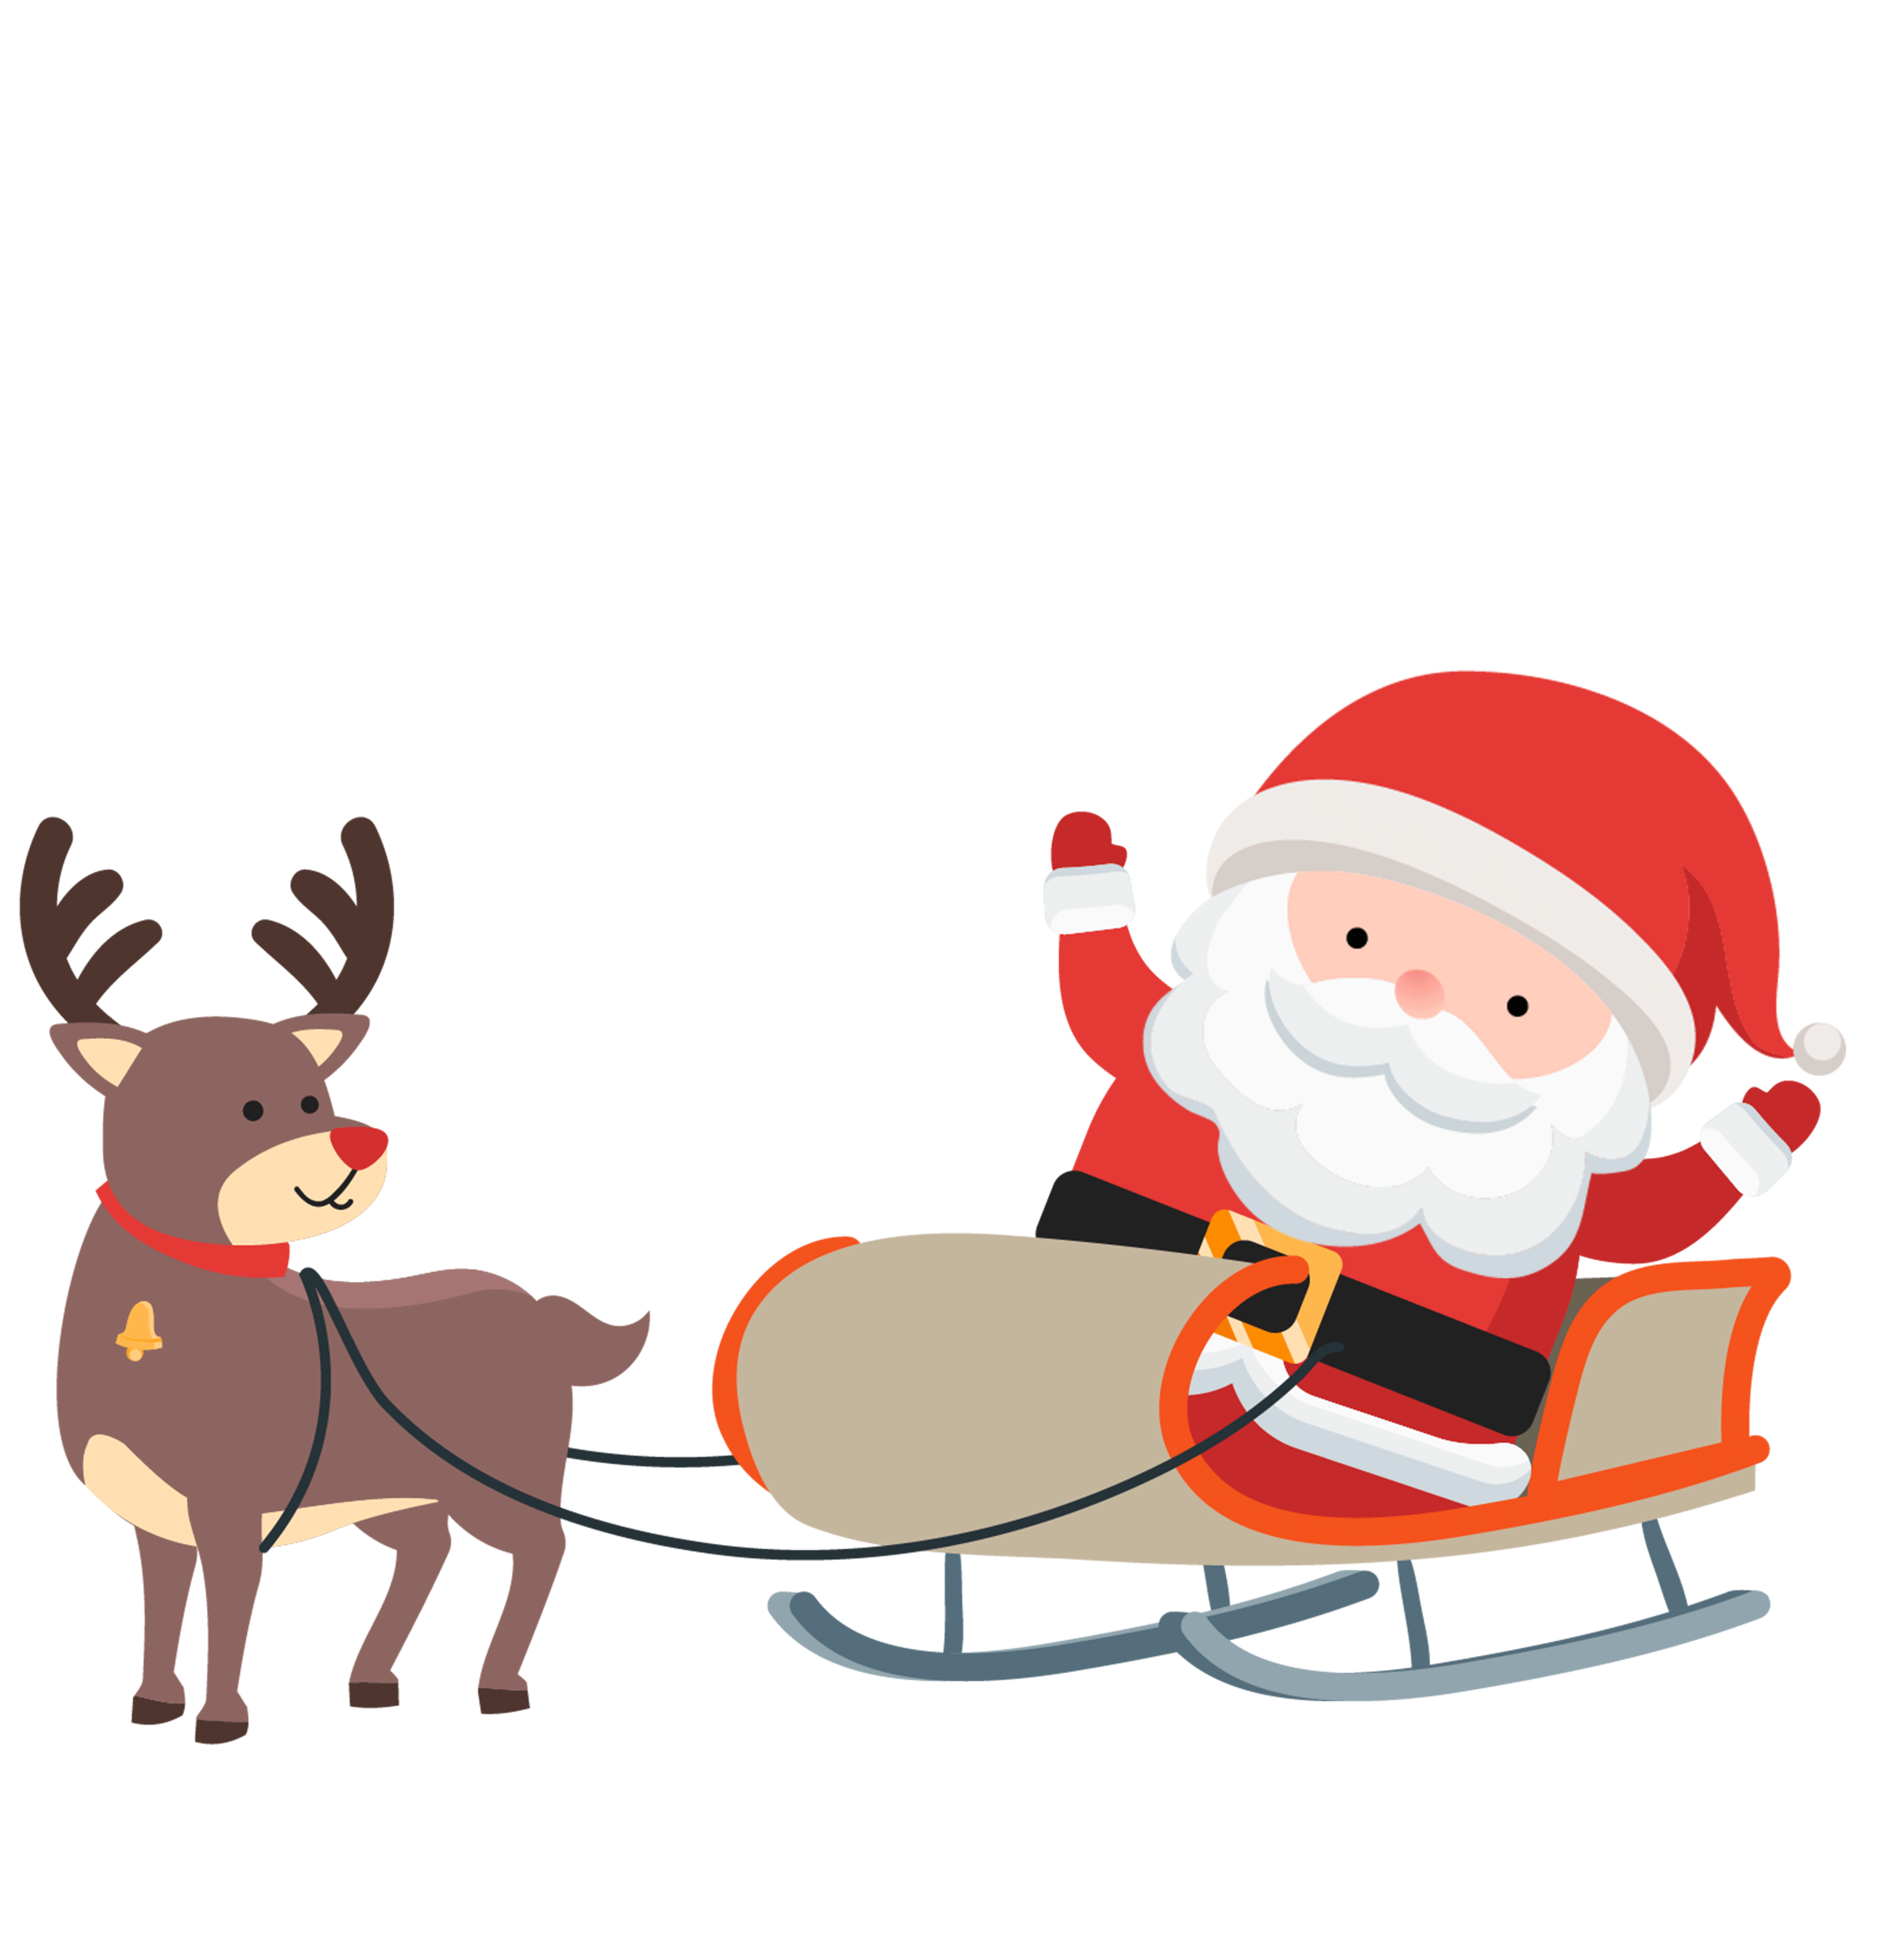
KHÁM
PHÁ
KHÁM
PHÁ

Slide 6
NHIỆM VỤ 1! Hãy cùng đem cây thông Noel về nhà nhé!

Slide 7
a) Ví dụ 1:
10105 : 43 = ?
Chia theo thứ tự từ trái sang phải
10105
Chia theo thứ tự như thế nào?
43
*101 chia 43 được 2, viết 2
2 x 3 bằng 6; 11 trừ 6 bằng 5, viết 5 nhớ 1;
1
5
0
2
3
5
2 x 4 bằng 8, thêm 1 bằng 9;
10 trừ 9 bằng 1, viết 1
2
1
5
*Hạ 0, được 150; 150 chia 43 được 3 , viết 3;
3 x 3 bằng 9; 10 trừ 9 bằng 1, viết 1, nhớ 1;
3 x 4 bằng 12, thêm 1 bằng 13
0
0
15 trừ 13 bằng 2, viết 2
*Hạ 5, được 215; 215 chia 43, được 5, viết 5
5 x 3 bằng 15, 15 trừ 15 bằng 0, viết 0 nhớ 1;
5 x 4 bằng 20, thêm 1 bằng 21; 21 trừ 21 bằng 0, viết 0

Slide 8
*Cách ước lượng thương trong các lần chia
10105
43
1
5
0
2
3
5
* 101 : 43 có thể ước lượng bằng cách lấy 10 : 4 = 2 (dư 2)
2
1
5
* 150 : 43 có thể ước lượng bằng cách lấy 15 : 4 = 3 (dư 3)
0
0
* 215 : 43 có thể ước lượng bằng cách lấy 20 : 4 = 5 (dư 3)
235
10105 : 43 =

Slide 9
OH YEAH! Chúc mừng các con đã đem được cây thông về nhà!
NHIỆM VỤ 2! Hãy cùng nhau trang trí đèn cho cây thông Noel nhé!

Slide 10
a) Ví dụ 2:
26345 : 35 = ?
Chia theo thứ tự từ trái sang phải
26345
35
*263 chia 35 được 7, viết 7;
7 nhân 5 bằng 35, 43 trừ 35 bằng 8, viết 8 nhớ 4;
1
8
4
7
7 nhân 3 bằng 21, thêm 4 bằng 25; 26 trừ 25 bằng 1, viết 1
5
2
* Hạ 4, được 184; 184 chia 35 được 5, viết 5
9
0
5
5 nhân 5 bằng 25, 34 trừ 25 bằng 9, viết 9 nhớ 3;
5 nhân 3 bằng 15, thêm 3 bằng 18, 18 trừ 18 bằng 0, viết 0.
2
5
*Hạ 5, được 95; 95 chia 35 được 2, viết 2
2 nhân 5 bằng 10; 15 trừ 10 bằng 5, viết 5 nhớ 1;
2 nhân 3 bằng 6, thêm 1 bằng 7; 9 trừ 7 bằng 2, viết 2
752
26345 : 35 =

Slide 11
Cách ước lượng thương trong các lần chia
26345
35
1
8
4
* 263 : 35 có thể ước lượng bằng cách lấy 26:3= 8 ( dư 2)
7
5
2
9
Hoặc làm tròn rồi lấy 30: 4 = 7(dư 2)
0
5
* 184 : 35 có thể ước lượng bằng cách lấy 18:3= 6
2
5
Hoặc làm tròn rồi lấy 20 : 4 = 5
* 95 : 35 có thể ước lượng bằng cách lấy 9:3= 3
Hoặc làm tròn rồi lấy 10 : 2 = 4 (dư 2)
752
26345 : 35 =

Slide 12
WOA! WOA! Chúc mừng các con đã trang trí đèn cho cây thông của mình

Slide 13
LUYỆN TẬP
LUYỆN TẬP

Slide 14
NHIỆM VỤ 3! Bây giờ chúng mình hãy cùng mua thêm đồ trang trí giáng sinh nhé

Slide 15
Bài 1: Đặt tính rồi tính
23576 : 56
31628 : 48
b) 18510 : 15
42546 : 37

Slide 16
Bài 1: Đặt tính rồi tính
23576 : 56 31628 : 48
23576
56
31628
48
1
7
4
2
1
1
2
2
5
8
6
8
0
5
6
4
2
8
0
0
4
4

Slide 17
b) 18510 : 15 42546 : 37
18510
15
42546
37
3
5
1
2
3
4
55
1149
5
1
184
6
0
366
033
00

Slide 18
Merry Christmas!
Chúc mừng con đã hoàn thành trang trí Noel!

Slide 20
Những quà tặng tiếp theo sẽ được MĂNG NON cập nhật tại nhóm Măng Non – Tài liệu Tiểu học sau: https://www.facebook.com/groups/629898828017053 Mời thầy cô tham gia nhóm để chủ động cập nhật bài giảng điện tử lớp 4 và quà tặng hằng tuần mới nhất nhé!
MĂNG NON – TÀI LIỆU TIỂU HỌC
CHUYÊN GIÁO ÁN ĐIỆN TỬ THEO TUẦN KHỐI 4
BÀI THAO GIẢNG – ELEARNING
Nhóm chia sẻ tài liệu - Qùa tặng: Măng Non – Tài liệu Tiểu học
Page: Măng Non – Tài liệu Tiểu học
SĐT ZALO : 0382348780 - 0984848929
Notes:
MĂNG NON – TÀI LIỆU TIỂU HỌC
CHUYÊN GIÁO ÁN ĐIỆN TỬ THEO TUẦN KHỐI 4
BÀI THAO GIẢNG – ELEARNING
Nhóm chia sẻ tài liệu - Qùa tặng: Măng Non – Tài liệu Tiểu học
Page: Măng Non – Tài liệu Tiểu học
SĐT ZALO : 0382348780 - 0984848929

Slide 21
Notes:
MĂNG NON – TÀI LIỆU TIỂU HỌC
CHUYÊN GIÁO ÁN ĐIỆN TỬ THEO TUẦN KHỐI 4
BÀI THAO GIẢNG – ELEARNING
Nhóm chia sẻ tài liệu - Qùa tặng: Măng Non – Tài liệu Tiểu học
Page: Măng Non – Tài liệu Tiểu học
SĐT ZALO : 0382348780 - 0984848929

